Slide 1
«Развитие льноводства на Смоленщине: страницы истории»
муниципальное бюджетное учреждение
дополнительного образования
«Станция юных натуралистов»
Автор: Сеников Илья, 6 класс,
объединение «Охрана природы»
Руководитель: Супроненко Ирина Эдуардовна, методист
г. Рославль
2021 г.

Slide 2
Льноводство с давних времён является важной отраслью народного хозяйства центральной части Нечернозёмной зоны России. На Смоленщине возделывание льна установлено, по крайней мере, с IX века. В раскопках городищ этого периода обнаружены семена льна и остатки льняных тканей. Это говорит о том, что здесь не только возделывали лён, но и занимались его переработкой. С середины XVII столетия началась реализация льносырья через Прибалтику в Западную Европу.
До конца XVIII века льноволокно занимало первое место среди экспортных товаров России. К концу XIX столетия Смоленская губерния занимала по производству льна одно из первых мест в стране. В 1889 году в Смоленске состоялся съезд льноводов России, в материалах которого отмечалось, что «Смоленск есть самый центральный пункт для всех льноводных местностей России...». В начале XX века посевные площади на Смоленщине составляли 150 тыс. га – 10 % посевов этой культуры в стране или в 1,5 раза больше, чем во Франции, Бельгии, Голландии, Ирландии вместе взятых.

Slide 3
Развитию льноводства на Смоленщине способствовал ряд условий:
1. Близость Смоленской губернии к рынкам Западной Европы. По этой причине здесь, в отличие от центральных и восточных регионов страны, ориентирующихся на внутреннее потребление, была сделана ставка на внешний рынок.
2. Крестьяне Смоленщины, в отличие от жителей центра страны, не имели таких возможностей в получении побочных заработков и поэтому вынуждены были делать ставку на своё хозяйство.
3. Рост городского населения в промышленных центрах России вызвал бурный рост огородничества и садоводства. В Смоленской губернии же единственной культурой, приносящей значительный доход, был лён. Единица его площади давала в пять раз больше чистого дохода, чем овса, и в три раза больше, чем озимой ржи.
4. Наличие железных дорог позволяло завозить с юга дешёвый хлеб и тем самым освобождать дополнительные площади под лён.
5. Достаточная обеспеченность рабочей силой, так как Смоленщина относилась к губерниям с избыточным сельским населением.

Slide 4
Динамика посевных площадей и урожайности льна-долгунца на Смоленщине

Slide 5
Особенно быстрыми темпами развивалось льноводство на северо-востоке губернии – ныне это Вяземский, Сычёвский, Новодугинский, Гагаринский районы. За период первой мировой и последующей за ней гражданской войн льноводство пришло в упадок. Посевные площади снизились до 53 тыс. га, что составляло не более 5–6 % площади всех сельскохозяйственных культур. К середине тридцатых годов XX века довоенный уровень и по площадям, и по урожайности был достигнут и даже превышен.
За годы Великой Отечественной войны льноводство как отрасль практически перестала существовать. Но после войны её восстановление произошло в самые короткие сроки. К 1950 году посевы льна занимали уже около 20 % всей посевной площади сельскохозяйственных культур. Подъёму льноводства в 50–60 годы способствовало постоянное внимание к этой отрасли, как центрального правительства, так и руководства области.
До начала 90-х годов развитие льноводства шло в прогрессирующем направлении, определяющими чертами которого были концентрация интенсификации производства, специализация хозяйств, комплексная механизация. В 1983 году на одно льноводческое хозяйство приходи лось более 300 га посевов льна (для сравнения в 1997 году – 40 га, а в 2015 году 160 га на район).

Slide 6
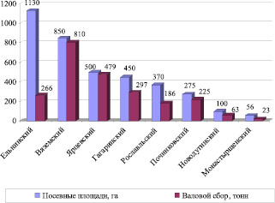
С начала 90-х годов, вследствие происходивших в стране социально-экономических перемен и связанных с этим потрясений, начался кризис всего сельского хозяйства и льноводства в частности.
В середине-конце 90-х годов посевные площади льна-долгунца на Смоленщине сократились. Сокращение производства этой культуры было обусловлено также её высокой трудоёмкостью.
Посевные площади и валовой сбор льна-долгунца
в районах Смоленской области

Slide 7
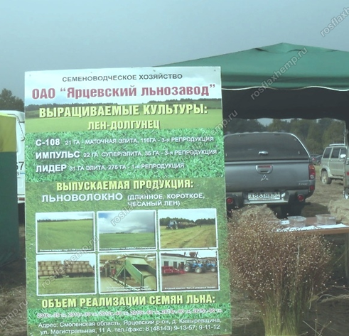
Для первичной переработки льна в области имелось 30 льнозаводов, 19 из которых в той или иной мере функционируют или могут быть запущены при условии технической модернизации производства («Вязьмалён», «Демидовлён», «Дорогобужлён», «Духовщиналён», «Монастырщиналён», «Кардымоволён», «Издешковолён», «Починоклён», «Велижлён», «Ельнялён», «Коминтернлён», «Руднялён», «Новодугинолён», «Сычёвкалён», Тёмкинский льнозавод, «Рославльлён», «Ярцеволён», «Всходылён», «Вешкилён»).
Треть льнозаводов с суммарной проектной мощностью более 30 тыс. тонн льносырья в год имела оборудование для получения непосредственно из соломы лубяного волокна (Велижский, Краснинский, Кардымовский, Монастырщинский, Новодугинский, Шумячский, Ершичский, Демидовский, Руднянский, Ярцевский), но данный вид продукции перестал пользоваться спросом, и поэтому его производство практически свёрнуто.

Slide 8
На сегодняшний день функционируют и есть возможность включения в Смоленский льняной кластер следующие льнозаводов и льнокомбинатов: ООО «Вяземский льнокомбинат», ООО «Рославльский льнозавод», ОАО «Ярцевский льнозавод, ООО «Коминтернлён», ООО «Починоклён».
Для обеспечения путей выхода из финансового кризиса льноперерабатывающих предприятий в Починковском районе было организовано по инициативе сельхозорганизаций, расположенных в этом районе, новое предприятие: потребительский сельскохозяйственный снабженческо-сбытовой кооператив «ООО Починковский лён», первый сельхозкооператив такого рода в регионе.
Но пока этот проект не реализован, так как недостаточно сырья для запуска льнозавода, а работать на уровне обеспеченности в 12 % кооператив не может себе позволить. Новый этап развития связан с формированием льняного кластера в Смоленской области и возможности получить грант, участвуя в программе «Развитие сельскохозяйственной кооперации», разработанной администрацией области.

Slide 9
Производственный потенциал льняного комплекса Смоленской области

Slide 10
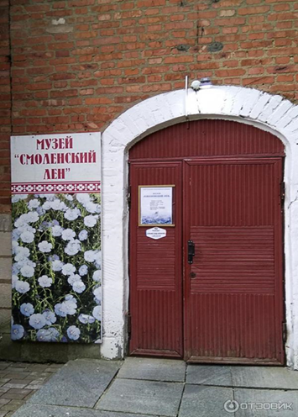
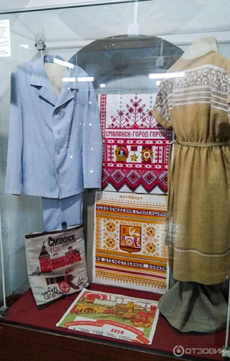
Отечественная же льняная промышленность на протяжении длительного времени вырабатывала две трети тканей производственного назначения, и только треть – бытового. Причины такого положения, с одной стороны, исторические, а с другой – в том, что в структуре сырья, используемого в прядильном производстве, преобладает доля короткого волокна (60 % и более). Отечественная промышленность до настоящего времени короткое волокно для выработки бытовых тканей использует слабо. Кроме того, на сегодняшний день более 60 % оборудования текстильных предприятий не соответствует современным требованиям и, следовательно, не обеспечивает необходимый уровень конкурентоспособности продукции на внутреннем, а тем более на внешнем рынке. В то же время за последние десять лет выпуск ткацких машин в стране сократился в 160–180 раз.

Slide 11
В настоящее время сложное финансовое положение значительной части сельскохозяйственных товаропроизводителей не позволяет им обновить материально-техническую базу; сократились закупки новой техники, не приобретаются минеральные удобрения и средства для проведения защитных мероприятий на посевах льна. Основные средства производства физически износились, пришли в негодность помещения для хранения семян льна, сушильно-сортировальная база.
Основные проблемы в льняном комплексе Смоленской области:
– отсутствие специализированной техники и оборудования, что приводит к снижению качественных и количественных характеристик урожая, а также эффективности его дальнейшей переработки;
– низкий выход наиболее ценного продукта – длинного льноволокна (на уровне 40–45 процентов от общего количества получаемой готовой продукции);
– отсутствие современного технологического оборудования по переработке волокна.

Slide 12
Решение этих проблем в льняном подкомплексе должно быть реализовано посредством федеральной целевой программы «Развитие льняного комплекса», в рамках ЦФО – программа «Развитие льняного кластера Нечерноземной зоны» и региональных программ по развитию льноводства области. Данные программы должны развивать бренд «Русский лен», который должен стать визитной карточкой на мировом рынке. Возрождение в Смоленской области производства и переработки льна как основного источника натурального растительного и текстильного сырья стало стратегической задачей. Особое значение для отечественной текстильной промышленности имеет перспективное направление в использовании короткого льняного волокна и отходов трепания для производства хлопкообразного волокна – котонина для получения смесовых пряж и тканей. Разработанная технология механохимической котонизации короткого льноволокна, очесов и вытряски позволяет превратить низкосортный лен и отходы производства длинноволокнистого льна в первоклассное сырье. При этом предприятиям не надо заботиться о закупке дополнительного оборудования или дорого платить за переоснащение действующего. Механохимический котонин можно с успехом использовать не только для производства текстильных изделий и нетканых материалов, но также в медицине и фармацевтике.

Slide 13
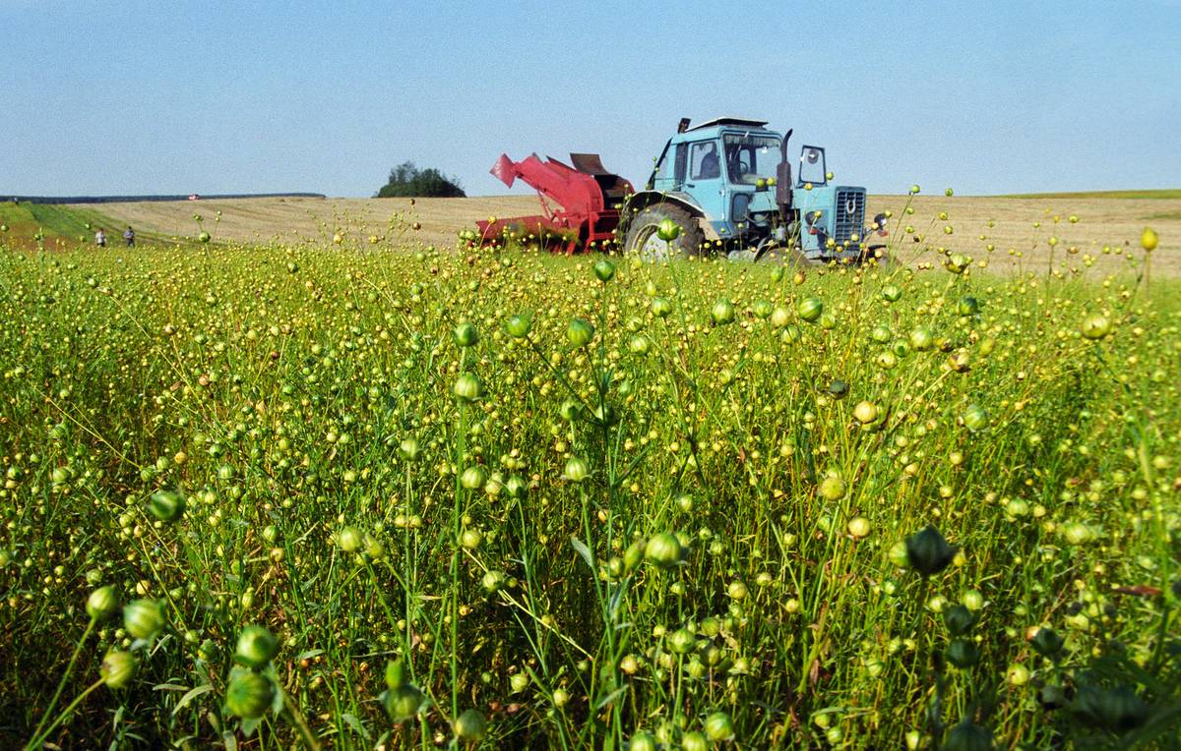
Перспективными направлениями развития льняного подкомплекса является:
1) выращивание льна. Технологический процесс предполагает использование только длинного волокна;
2) создание объединения производителей льнопродукции на основе кооперации, для оптимальной загрузки производственных мощностей льнозавода;
3) продажа короткого волокна для производства биоматов и другой востребованной технической продукции.

Slide 14
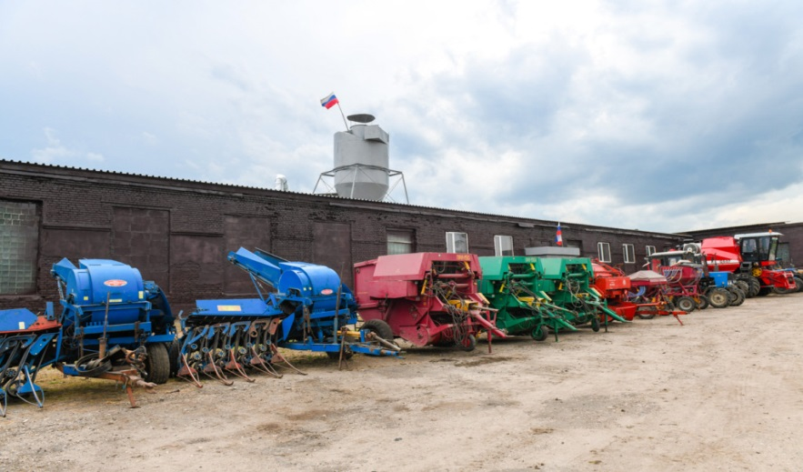
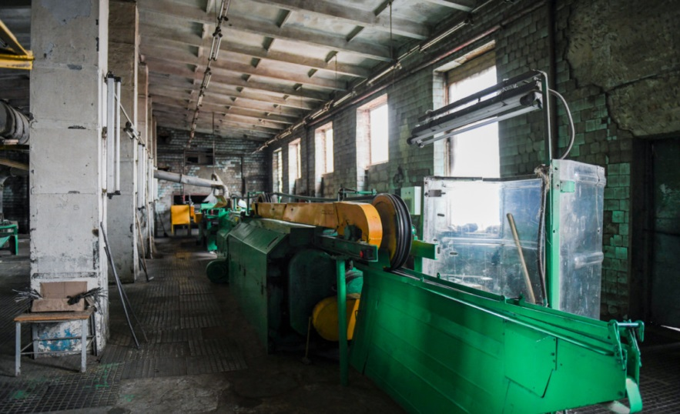
Таким образом, государственная поддержка, направленная на развитие отрасли льноводства, осуществляется в рамках реализации Государственной программы развития сельского хозяйства и регулирования рынков сельскохозяйственной продукции, сырья и продовольствия, через механизм софинансирования мероприятий региональных экономически значимых программ в области растениеводства. Используя программно-целевое управление, возможно увеличение производственного потенциала льняной отрасли в Смоленской области по валовому сбору льноволокна в 4,3 раза (инновационный сценарий), в 2,4 раза по инерционному сценарию, и добиться уровня рентабельности не менее 20 % (в отличие от фактического уровня убыточности в 35 %).
Александр Царев сообщил, что рославльскому льнозаводу оказывается поддержка на выращивание льна-долгунца. В 2020 году СПК «Успех» выделена субсидия на приобретение элитных сортов семян. Кроме этого, планируется возместить заводу 70% затрат на приобретение в 2020-2021 году спецтехники для уборки льна-долгунца.
СПК «Успех» г. Рославль СПК «Успех» г. Рославль

Slide 15
Литература
Семченкова С.В., Романова И.Н., Рыбченко Т.И. ОСНОВНЫЕ ПРОБЛЕМЫ И ТЕНДЕНЦИИ РАЗВИТИЯ ЛЬНЯНОГО ПОДКОМПЛЕКСА СМОЛЕНСКОЙ ОБЛАСТИ // Фундаментальные исследования. – 2016. – № 12-3. – С. 698-703; URL: http://fundamental-research.ru/ru/article/view?id=41156 (дата обращения: 16.02.2021).
Департамент Смоленской области по сельскому хозяйству и продовольствию [Электронный ресурс] // URL: http://selhoz.admin-smolensk.ru/investicionnye-prekty
Романова И.Н., Глушаков С.Н. Лен-долгунец в адаптивном земледелии Нечерноземной зоны России. – Смоленск: ФГОУ ВПО «Смоленская ГСХА», 2008. – 132 с.
Зарянкина О.М., Семченкова С.В. Инновационное развитие сельских территорий [Текст] // Социально-экономическое развитие региона: опыт, проблемы, инновации: сб. науч. тр. – Смоленск, 2015. – С. 55–61.

Slide 16
Контакты
Автор: Сеников Илья
Адрес эл. почты: roslavlsyun@mail.ru
Номер телефона: 89107165225
Руководитель: Супроненко Ирина Эдуардовна
Адрес эл. почты: supronenko.ira@mail.ru
Номер телефона: 89516956376

